Slide 1
深度自编码模型

Slide 2
介绍
该方法最早是G. E. Hinton在06年science ^{[1]}上发表的。用来解决数据降维的问题，中心思想是把高维的数据转化成为低维的“编码”。从而达到特征降维的目的。
Notes:
1,Reducing the Dimensionality of Data with Neural Networks

Slide 3
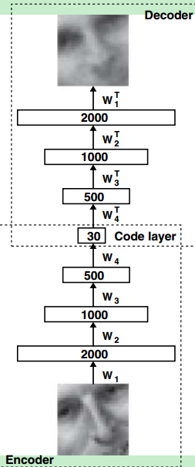
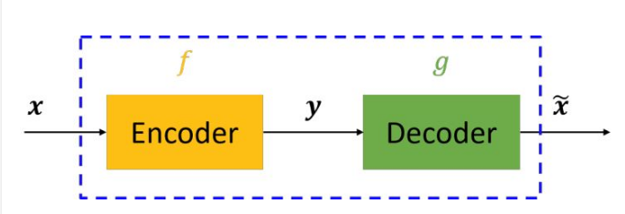
介绍
算法流程图如左图所示。
通过多层的神经网络（这里是限制玻尔兹曼机RBM），数据的最优编码。
y=f(x) 编码过程 x’=g(y)=g(f(x))解码过程
使得x和x’最接近。

Slide 4
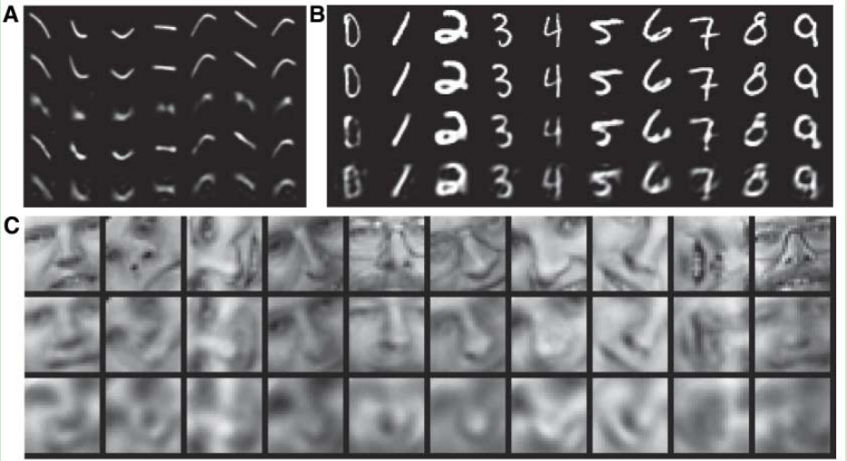
优点
ABC中的第一行是原始图像，第二行都是该方法的效果，第三到第五行是不同参数的PCA方法。
可以看出相比于经典的PCA算法，该方法有明显的优势。

Slide 5
模型理解及应用
简单当做一个降维的工具来使用，但是模型的层数不要超过三层。

Slide 6
应用
例如：在17年nature作者就用到该方法建立模型成功的预测了那些能够发病的孤独症谱系障碍的高危人群。
Notes:
17——nature——Early brain development in infants at high risk for autism spectrum disorder

Slide 7
谢谢

